Slide 1

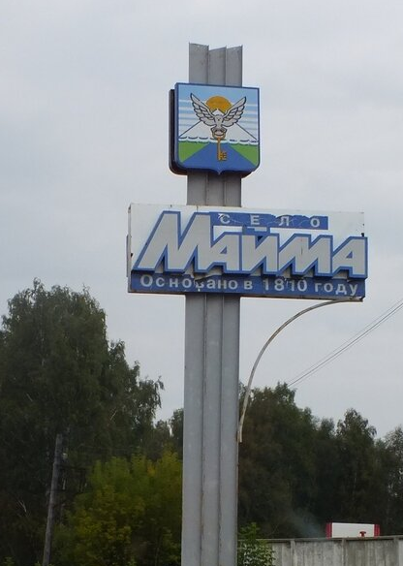
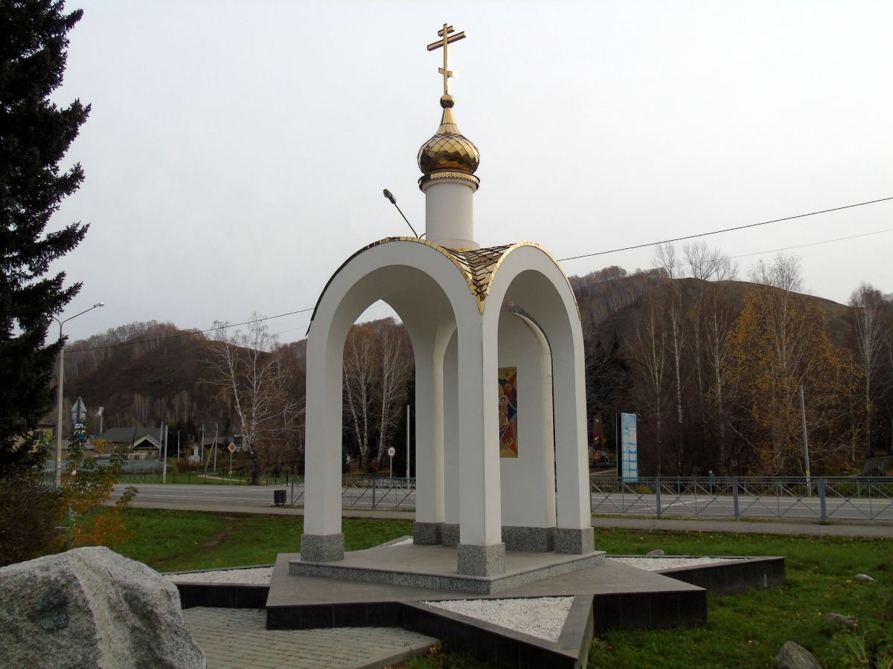
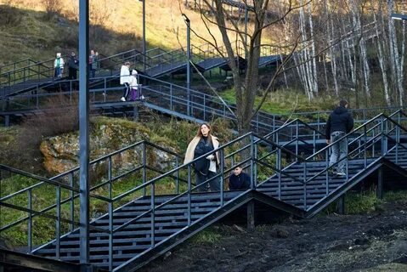
К решению Майминского районного Совета депутатов
«О бюджете муниципального образования «Майминский район» на 2026 год и плановый период 2027 и 2028 годов»
Бюджет для граждан

Slide 2



ОСНОВНЫЕ ПОНЯТИЯ И ТЕРМИНЫ (ГЛОССАРИЙ)
Консолидированный бюджет МО «Майминский район» – это свод бюджетов на территории МО «Майминский район» Республики Алтай, состоящий из бюджета муниципального района и местных бюджетов сельских поселений (без учета межбюджетных трансфертов между этими бюджетами)
Бюджет МО «Майминский район» – форма образования и расходования денежных средств, предназначенных для финансового обеспечения расходных обязательств МО «Майминский район»
Доходы бюджета – поступающие в бюджет денежные средства, за исключением источников финансирования дефицита бюджета
Расходы бюджета – выплачиваемые из бюджета денежные средства, за исключением источников финансирования дефицита бюджета
Профицит бюджета – превышение доходов бюджета над его расходами
Дефицит бюджета – превышение расходов бюджета над его доходами
Источники финансирования дефицита бюджета – средства, привлекаемые в бюджет для покрытия дефицита (кредиты банков, кредиты от других уровней бюджетов, ценные бумаги, иные источники)
Межбюджетные трансферты – средства, предоставляемые одним бюджетом бюджетной системы Российской Федерации другому бюджету бюджетной системы Российской Федерации
Бюджетный процесс – деятельность участников бюджетного процесса по планированию, утверждению и исполнению бюджета, по контролю за его исполнением, осуществлению бюджетного учета, ведению бюджетной отчетности и внешней проверке

Slide 3
Основные параметры бюджета на 2026-2028 годы
 | Доходы, (тыс. руб.) | Расходы (тыс. руб.) | Условно утверждаемые расходы * (тыс. руб.) | Дефицит/ Профицит (-/+)
2026 год | 2 766 206,22 | 2 879 206,22 | 0,00 | - 113 000,00
2027 год | 2 336 972,61 | 2 346 972,61 | 37 328,23 | - 10 000,00
2028 год | 2 364 929,35 | 2 364 929,35 | 76 796,68 | 0,00
* Часть 5 с. 184.1 Бюджетного кодекса Российской Федерации: под условно утверждаемыми расходами понимаются не распределенные в плановом периоде в соответствии с классификацией расходов бюджетов бюджетные ассигнования.

Slide 4
налоговые и неналоговые доходы на 2026-2028 г.
Тыс. ₽
 | 2026 год | Доля (%) | 2027 год | Доля (%) | 2028 год | Доля (%)
Налоговые и неналоговые доходы всего: | 1 346 502,43 | 100,00 | 1 403 905,63 | 100,00 | 1 458 710,19 | 100,00
Акцизы | 24 141,60 | 1,79 | 31 582,96 | 2,25 | 32 944,18 | 2,26
Налог на доходы физических лиц | 1 075 409,10 | 79,87 | 1 122 727,20 | 79,97 | 1 172 127,10 | 80,35
Налог на совокупный доход | 9 473,47 | 0,70 | 9 994,40 | 0,71 | 10 214,00 | 0,70
Налог на имущество организаций | 122 005,00 | 9,06 | 124 427,00 | 8,86 | 127 516,00 | 8,74
Налоги, сборы и регулярные платежи за пользование природными ресурсами | 30 376,00 | 2,26 | 30 964,00 | 2,21 | 31 563,00 | 2,16
Доход от использования имущества | 32 246,20 | 2,39 | 32 246,20 | 2,30 | 32 246,20 | 2,21
Доходы от продажи материальных и нематериальных активов | 30 223,70 | 2,24 | 29 204,70 | 2,08 | 29 204,70 | 2,00
Иные доходы | 22 627,36 | 1,68 | 22 759,17 | 1,62 | 22 895,01 | 1,57

Slide 5
Структура собственных доходов на 2026-2028 г.
Налоговые доходы – 1 279 155,17 тыс. ₽
Неналоговые доходы – 67 347,26 тыс. ₽
2026
2027
2028
2028
2027
2026
84,1 %
Налог на доходы физических лиц
1 075 409,1
1 122 727,2
1 172 127,1
Доходы от использования имущества
32 246,20
32 246,20
32 246,20
47,9%
1,8 %
Акцизы
24 141,6
31 582,96
32 944,18
Платежи при пользовании природными ресурсами
0,00
0,00
0,00
0 %
0,7 %
Налоги на совокупный доход
9 473,47
9 994,4
10 214
Доходы от оказания платных услуг
2 738,38
2 738,38
2 738,38
4,1 %
9,5 %
Налоги на имущество
122 005
124 427
127 516
Доходы от продажи материальных и нематериальных активов
29 204,70
29 204,70
30 223,70
44,8%
2,4 %
Налоги, сборы и регулярные платежи за пользование природными ресурсами
30 376
30 964
31 563
Штрафы, санкции, возмещение ущерба
2 206,62
2 170,78
2 138,97
3,2 %
1,4 %
Государственная пошлина
17 750
17 850
17 950

Slide 6
Безвозмездные поступления на 2026-2028 Годы.
2026 год – 1 419 703,79 тыс. ₽
2027 год – 933 066,98 тыс. ₽
2028 год – 906 219,17 тыс. ₽
Безвозмездные поступления, всего
2026 год – 94 029,40 тыс. ₽
2027 год – 75 223,50 тыс. ₽
2028 год – 75 223,50 тыс. ₽
Безвозмездные поступления в 2026 г. запланированы в сумме 1 419 703,79 тыс. ₽
Темп роста к 2025 году составит 114 %
Безвозмездные поступления в 2027 г. запланированы в сумме 933 066,98 тыс. ₽
Темп роста к 2026 году составит 152 %
Безвозмездные поступления в 2028 г. запланированы в сумме 906 219,17 тыс. ₽
Темп роста к 2027 году составит 103 %
Дотации
2026 год – 468 671,67 тыс. ₽
2027 год – 162 978,50 тыс. ₽
2028 год – 68 569,18 тыс. ₽
Субсидии
2026 год
2026 год – 761 678,00 тыс. ₽
2027 год – 594 542,10 тыс. ₽
2028 год - 675 703,20 тыс. ₽
Субвенции
2026 год – 95 324,72 тыс. ₽
2027 год – 100 322,88 тыс. ₽
2028 год – 86 723,29 тыс. ₽
Иные межбюджетные трансферты
2026 год – 0,00 тыс. ₽
2027 год – 0,00 тыс. ₽
2028 год – 0,00 тыс. ₽
Прочие безвозмездные поступления

Slide 7
НАПРАВЛЕНИЕ Распределение бюджетных ассигнований по разделам бюджетной
классификации на 2026-2028 годы (тыс. ₽)
 | 2026 год | Доля (%) | 2027 год | Доля (%) | 2028 год | Доля (%)
ОБЩЕГОСУДАРСТВЕННЫЕ ВОПРОСЫ | 281 183,98 | 9,77 | 309 010,43 | 13,17 | 347 844,94 | 14,71
НАЦИОНАЛЬНАЯ ОБОРОНА | 150,62 | 0,01 | 35 | 0,00 | 35 | 0,00
НАЦИОНАЛЬНАЯ БЕЗОПАСНОСТЬ И ПРАВООХРАНИТЕЛЬНАЯ ДЕЯТЕЛЬНОСТЬ | 12 512,47 | 0,43 | 13 132,98 | 0,56 | 13 032,98 | 0,55
НАЦИОНАЛЬНАЯ ЭКОНОМИКА | 169 731,85 | 5,90 | 168 936,84 | 7,20 | 164 239,87 | 6,94
ЖИЛИЩНО-КОММУНАЛЬНОЕ ХОЗЯЙСТВО | 193 895,75 | 6,73 | 124 490,92 | 5,30 | 143 749,36 | 6,08
ОБРАЗОВАНИЕ | 1 526 186,21 | 53,01 | 1 436 082,48 | 61,19 | 1 406 020,72 | 59,45
КУЛЬТУРА, КИНЕМАТОГРАФИЯ | 142 879,68 | 4,96 | 109 218,89 | 4,65 | 109 226,18 | 4,62
СОЦИАЛЬНАЯ ПОЛИТИКА | 109 820,62 | 3,81 | 113 270,38 | 4,83 | 110 340,17 | 4,67
ФИЗИЧЕСКАЯ КУЛЬТУРА И СПОРТ | 394 482,59 | 13,70 | 36 936,59 | 1,57 | 36 936,59 | 1,56
СРЕДСТВА МАССОВОЙ ИНФОРМАЦИИ | 8 787,17 | 0,31 | 9 072,72 | 0,39 | 9 072,72 | 0,38
ОБСЛУЖИВАНИЕ ГОСУДАРСТВЕННОГО И МУНИЦИПАЛЬНОГО ДОЛГА | 9 900,00 | 0,34 | 10 000,00 | 0,43 | 10 000,00 | 0,42
МЕЖБЮДЖЕТНЫЕ ТРАНСФЕРТЫ | 29 675,25 | 1,03 | 16 785,38 | 0,72 | 14 430,82 | 0,61
ВСЕГО РАСХОДОВ | 2 879 206,22 | 100,00 | 2 346 972,61 | 100,00 | 2 364 929,35 | 100,00

Slide 8
РАСХОДЫ БЮДЖЕТА, ФОРМИРУЕМЫЕ В РАМКАХ МУНИЦИПАЛЬНЫХ ПРОГРАММ И
НЕПРОГРАММНЫЕ РАСХОДЫ на 2026-2028 годы (тыс. ₽)
2026 год
2027 год
2028 год
Развитие экономического потенциала и предпринимательства
на 2025-2030 годы
50,00
50,00
50,00
Развитие образования на 2025-2030 годы
1 417 921,75
1 330 774,47
1 300 712,72
Развитие культуры на 2025-2030 годы
196 225,12
162 684,36
162 691,65
Социальное развитие на 2025-2030 годы
491 062,11
138 404,47
1384 04,47
Управление муниципальными финансами на 2025-2030 годы
124 564,94
113 985,81
111 632,05
Развитие жилищно-коммунального и транспортного комплекса
на 2025-2030 годы
384 944,57
314 015,74
325 647,00
Комплексные меры профилактики правонарушений и защита
Населения и территории Майминского района от чрезвычайных
ситуаций на 2025-2030 годы
88 397,89
86 436,96
86 336,96
Управление муниципальным имуществом, земельными ресурсами и
градостроительная деятельность на 2025-2030 годы
42 877,99
42 564,67
33 915,25
Непрограммные направления деятельности
133 161,87
158 056,14
205 539,26

Slide 9
СПАСИБО ЗА ВНИМАНИЕ

